Slide 1
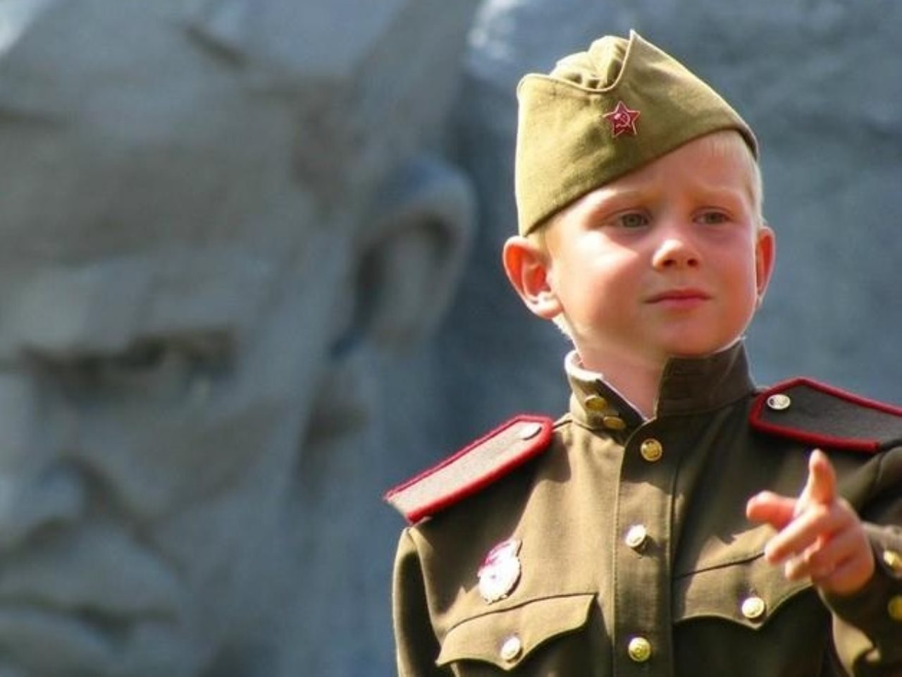
Маленькие патриоты

Slide 2
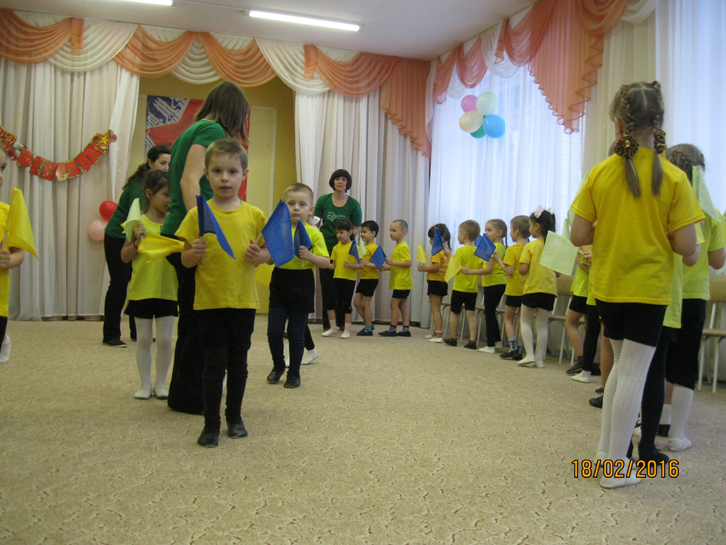
Вот наш праздник посвященной папам «Мой папа самый, самый…..»

Slide 3
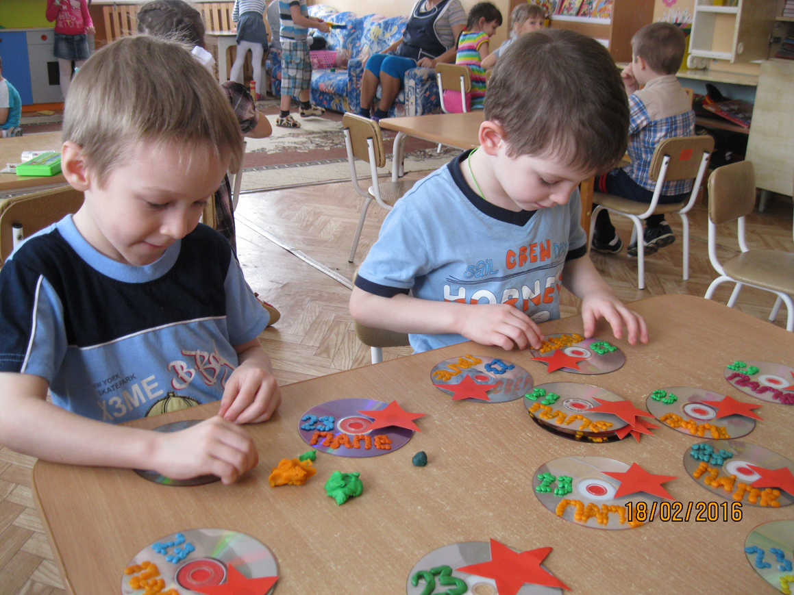
Дети делают папам подарки

Slide 4
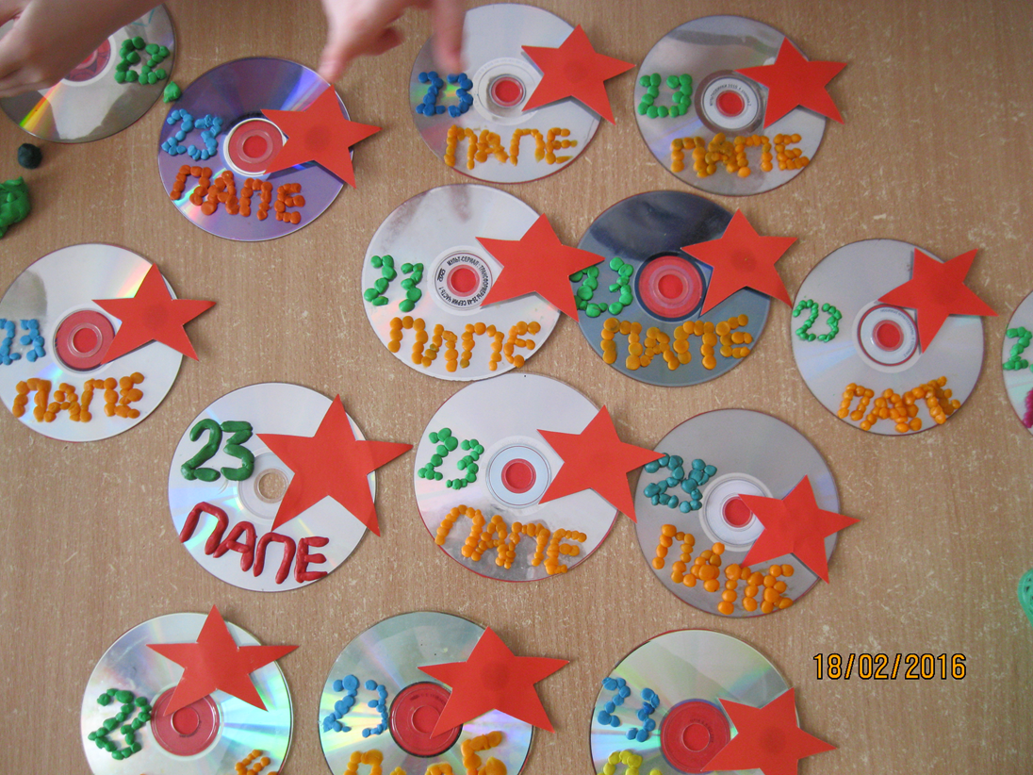
Для этой работы понадобится: диск,пластилин,вырезанные звездочки из картона; с обратной стороны красивый стишок на красной бумаге.

Slide 5
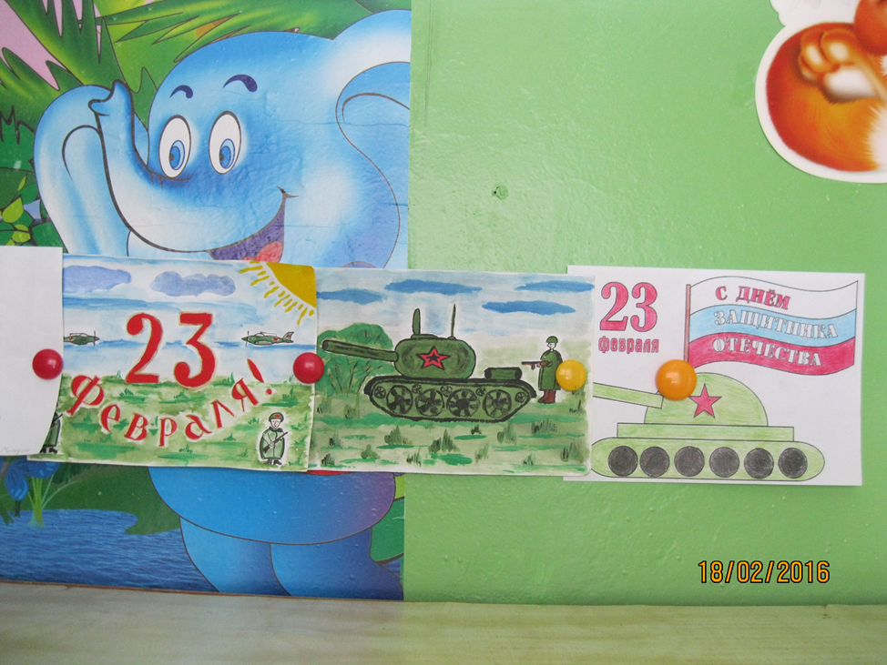
Рисунки Минзянова Ильнура

Slide 6
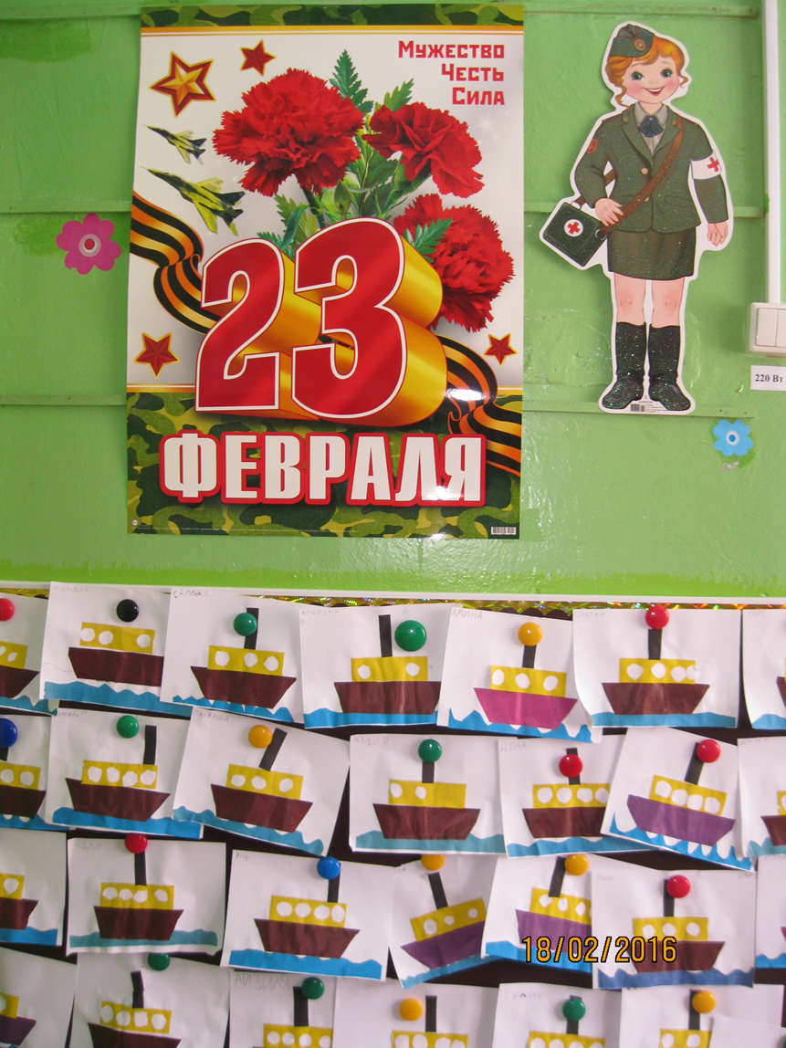
Оформление коридора к празднику 23 февраля

Slide 7
Спасибо за внимание!

